Slide 1
PATHFIND ALGORITHM
寻路算法
分享人：王启发

Slide 2
行业PPT模板http://www.1ppt.com/hangye/
目录
CONTENTS
寻路算法
BFS算法
Dijkstra算法
GBFS算法
启发式搜索
A*算法

Slide 3
01
寻路算法

Slide 4
什么是寻路算法
在地图中从起点到目标点找到一条好路径。好路径一般指的是移动成本最低的路径：避开障碍物、最大限度的降低移动成本（燃料、时间、损耗等）。

Slide 5
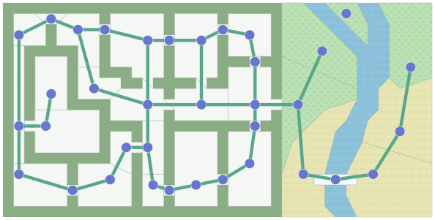
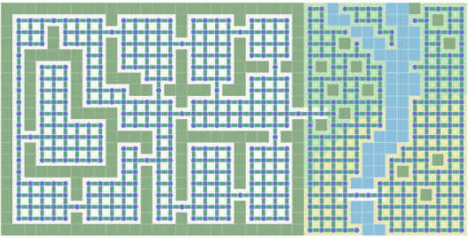
数据
输入
输出
寻路算法将图（Graph）作为输入的数据。图包括了若干节点（node），以及链接各节点的边（edge）。
算法找到的“最佳”路径。路径由节点和边组成。
边只是一个抽象的概念，它只会告诉你如何从一个节点到另一个节点。如何移动到具体的位置，还需要其他移动逻辑配合，如：爬上下海、开门等。

Slide 6
02
BFS算法

Slide 7
广度优先算法
基本思想：从起点开始，向邻居节点逐步扩展搜索，知道找到目标节点。
优点：由于广度优先的思想是，一层一层向外扩展，找到目标节点时，可以保证搜索到的路径是最近的路径，逻辑缓慢但稳定。
缺点：搜索过程中，对所有节点一视同仁，没有优先级，因此效率较低。且只考虑距离，不受移动成本影响。

Slide 8
算法准备
frontier：Queue队列，搜索队列用于向前搜索；
cameFrom：Record<K,V>，路径图用于记录每个节点的走向(K->V)，K：节点坐标、V：from节点坐标
算法实现
将起点放入队列frontier ；
检查队列frontier是否为空，弹出队首作为当前搜索节点；
检查当前节点的边，将所有领居放入队列frontier中，同时作为value记录在路径图中；
循环步骤2、3，直至找当终点；
根据终点和camefrom回溯路径。

Slide 9
03
Dijkstra算法

Slide 10
统一成本搜索算法
基本思想：在BFS的基础上，根据每条边的移动成本，优先搜索低成本的节点；
优点：扩展了BFS算法，使其可以在更复杂的地图中使用。
缺点：本质上还是BFS的那一套底层逻辑，只是在搜索过程中加入了成本的优先级。对搜索的效率提升有限。且在复杂地图中需要遍历多次相同节点，以便找到最好的路径。

Slide 11
算法准备
frontier：PriorityQueue优先级队列，小段序队列，按移动成本
cameFrom：Record<K,V>，路径图用于记录每个节点的走向(K->V)，K：节点坐标、V：from节点坐标;
costSoFar： Record<K,V>，成本表用于记录每个节点到起点的移动成本，K：节点坐标、V：移动成本;
算法实现
将起点放入优先级队列frontier，成本为0；
检查队列frontier是否为空，弹出队首作为当前搜索节点；
检查当前节点的边 和 节点的移动成本curCost，找到所有邻居；
检查当前邻居是否在costSoFar有成本记录：
有记录：检查当前搜索的移动成本（curCost+edgeCost）是否小于记录，小于则将邻居以及当前搜索的移动成本放入队列frontier，并记录成本，否则跳过；
无记录：将邻居以及当前搜索的移动成本（curCost+edgeCost）放入队列frontier，并记录成本；
循环步骤2~4，直至找到终点；
根据终点和camefrom回溯路径。

Slide 12
04
GBFS算法

Slide 13
贪婪最佳优先算法
基本思想：在BFS的基础上，根据一下节点到终点的距离，优先搜索距离更近的节点。
优点：有了距离的倾向，提高了BFS的搜索效率。
缺点：在复杂地图上，避障时容易走进死胡同，导致找到的路径不是成本最低的路径。

Slide 14
算法准备
frontier：PriorityQueue优先级队列，小段序队列，按曼哈顿距离排序。
cameFrom：Record<K,V>，路径图用于记录每个节点的走向(K->V)，K：节点坐标、V：from节点坐标;
costSoFar： Record<K,V>，成本表用于记录每个节点到起点的移动成本，K：节点坐标、V：移动成本;
算法实现
将起点放入优先级队列frontier，优先级为0；
检查当前节点的边，将所有领居放入队列frontier中，优先级为邻居到终点的距离，同时作为value记录在路径图中；
循环步骤2~4，直至找到终点；
根据终点和camefrom回溯路径。

Slide 15
05
启发式搜索

Slide 16
启发式搜索(Heuristic search)
f(n) = g(n) + h(n)
n：路径节点 ；
g(n)：实际移动成本，便于找到成本最低的路径；
h(n)：预估移动成本，在搜索过程中，优化算法效率。
理想状态：每次的预估成本都是最好路径的成本，算法会非常高效的找到最好路径。
移动成本：可以是单个的固定数值，也可以是综合计算后的数值。如，时间、距离等。

Slide 17
06
A*算法

Slide 18
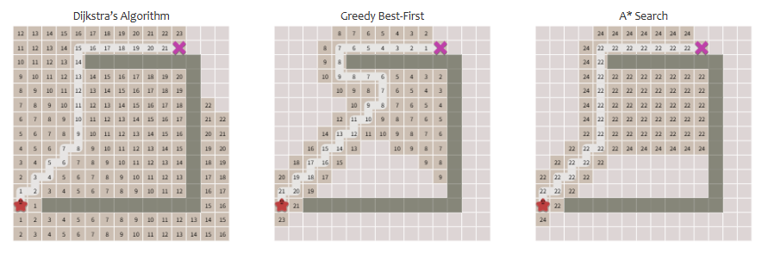
A*算法
基本思想：结合了Dijkstra和GBFS两种算法，使用启发式搜索。在考虑实际移动成本的基础上，使用预估成本作为优先级。
优点：结合了两种算法的优点，可以保证良好的效率找到最好的路径。
缺点：只适用静态寻路，地图数据变更时，需要重新进行寻路。动态环境下需要更高级的LPA、D*、AD*等动态寻路算法。

Slide 19
算法准备
heuristic()：用于计算启发值。
frontier：PriorityQueue优先级队列，小段序队列，按启发值排序。
cameFrom：Record<K,V>，路径图用于记录每个节点的走向(K->V)，K：节点坐标、V：from节点坐标;
costSoFar： Record<K,V>，成本表用于记录每个节点到起点的移动成本，K：节点坐标、V：移动成本;
算法实现
将起点放入优先级队列frontier，成本为0；
检查队列frontier是否为空，弹出队首作为当前搜索节点；
检查当前节点的边 和 节点的移动成本curCost，找到所有邻居；
检查当前邻居是否在costSoFar有成本记录：
有记录：检查当前搜索的移动成本（curCost+edgeCost）是否小于记录，小于则将邻居以及当前搜索的heuristic值放入队列frontier，并记录成本，否则跳过；
无记录：将邻居以及当前搜索的heuristic值放入队列frontier，并记录成本；
循环步骤2~4，直至找到终点；
根据终点和camefrom回溯路径。

Slide 20
Thanks
谢谢观看！

